Slide 1
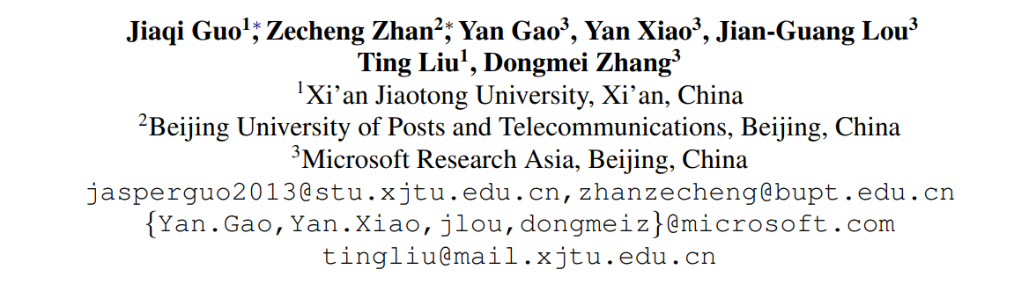
Towards Complex Text-to-SQL in Cross-Domain Database with Intermediate Representation
李放
Proceedings of the 57th Annual Meeting of the Association for Computational Linguistics (2019)
Notes:
大家好，今天向大家介绍一篇来自ACL2019的关于使用中间表征将文本转化为了SQL语句的论文。作者的单位是西安交通大学和北京邮电大学。一句话概括这篇论文就是作者先将NL转化为他们发明的中间语言，再将中间语言转化为SQL语句，实现了最好的匹配准确度。

Slide 2
内容大纲
挑战
本文贡献
方法
实验结果
总结

Slide 3
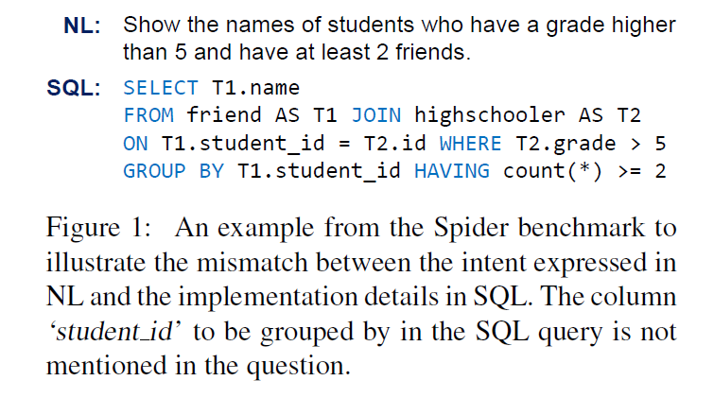
挑战
自然语言所代表的内容和SQL实现的细节的不匹配。
需要去预测由大量领域外的词汇所构成的列名。
Notes:
比方说要被SQL语句进行group by操作的数据库表格中的列“student_id”没有在NL中提到。测试集上数据库模型的词汇有大于1/3不会出现在训练集上。

Slide 4
本文贡献
提出了一种模型IRNet，不是端到端的。
先在问题（NL）和数据库模式之间建立一个模式连接。
使用基于语法的模型生成SemQL语句（中间表征）。
使用SemQL和领域知识推理得到SQL语句。
模型在Spider数据集上得到了最好的效果，同时在Spider排行榜上取得了第一名的成绩。

Slide 5
方法（模式连接）
模式连接为了识别出文本中提到的列和表，并为列分配不同的类型（column，table，value）。模式中列名被分为（exact match，partial exact）
使用字符匹配的方法进行模式连接。
识别列
枚举文本的n-gram，长度范围[1,6]，按照长度降序排列。
如果一个n-gram精确匹配了列名或者列名的子集，将其视为列。
识别表与识别列的方法一样，但是优先识别列。
N-gram开始和结尾是单引号，识别为一个值（value）。
被识别出来的n-gram称为span
Notes:
注意当一个n-gram被识别之后，其他与之有单词重叠的n-gram被移除。

Slide 6
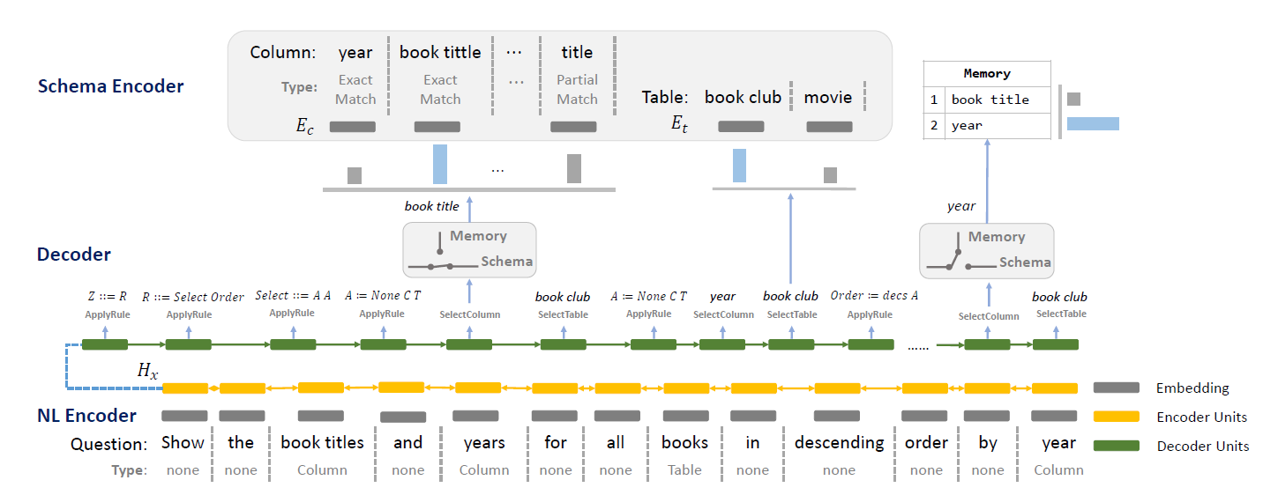
方法（模式连接）
为了连接表格值（cell value）到模式中所对应的列。
将(value)span输入ConceptNet得到结果‘is a type of’和‘related terms’。分配类别值精确匹配和值部分匹配。
Notes:
当一个span被识别为value类型的时候，我们为了找到值所对应数据库中的列，先将span输入ConceptNet（常识知识图谱），得到value所对应的类型和相关术语，用这两个输出找到对应数据库的列。

Slide 7
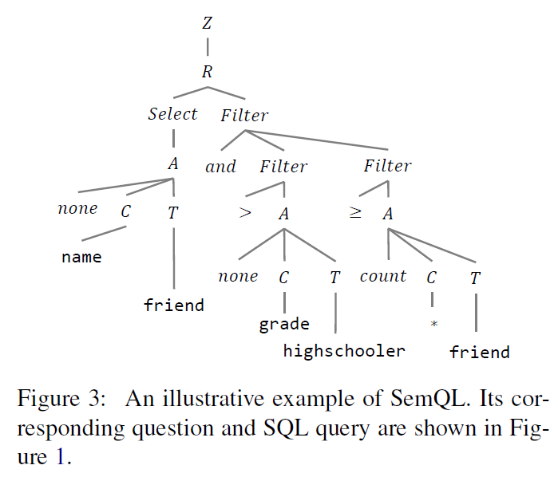
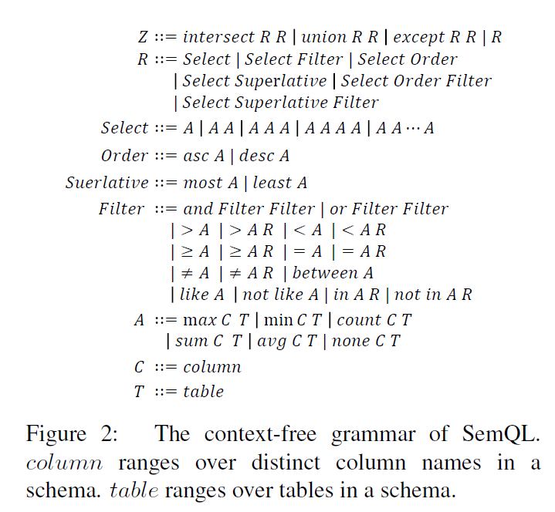
方法（中间表征）
构建了SemQL的上下文无关文法，同时SemQL被设计为一个树结构。
Notes:
注意SQL语句也可以看作是一个树结构，直觉来说设计出中间表征的目的是为了是翻译到SQL语句更加的方便。
如图所示，group by，having和from语句在SemQL中被消除。Where和having在SemQL中统一用filter表示。
在SemQL中，列严格属于一个表，这样做是为了区分重复的列名。

Slide 8
方法（模型）
模型输入为数据库的模式和模式连接的结果
Notes:
模型包含三个部分，NL encoder decoder和schema encoder。以下将详细介绍这三个部分。

Slide 9
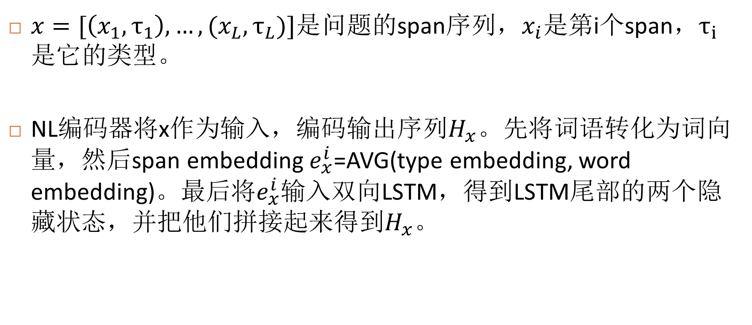
NL Encoder
$x=[\left(x_{1}, τ_{1}\right),…,(x_{L},τ_{L})]是$问题的span序列，$x_{i}$是第i个span，$τ_{i}是它$的类型。
NL编码器将x作为输入，编码输出序列$H_{x}$。先将词语转化为词向量，然后span embedding $e_{x}^{i}$=AVG(type embedding, word embedding)。最后将$e_{x}^{i}$输入双向LSTM，得到LSTM尾部的两个隐藏状态，并把他们拼接起来得到$H_{x}$。

Slide 10
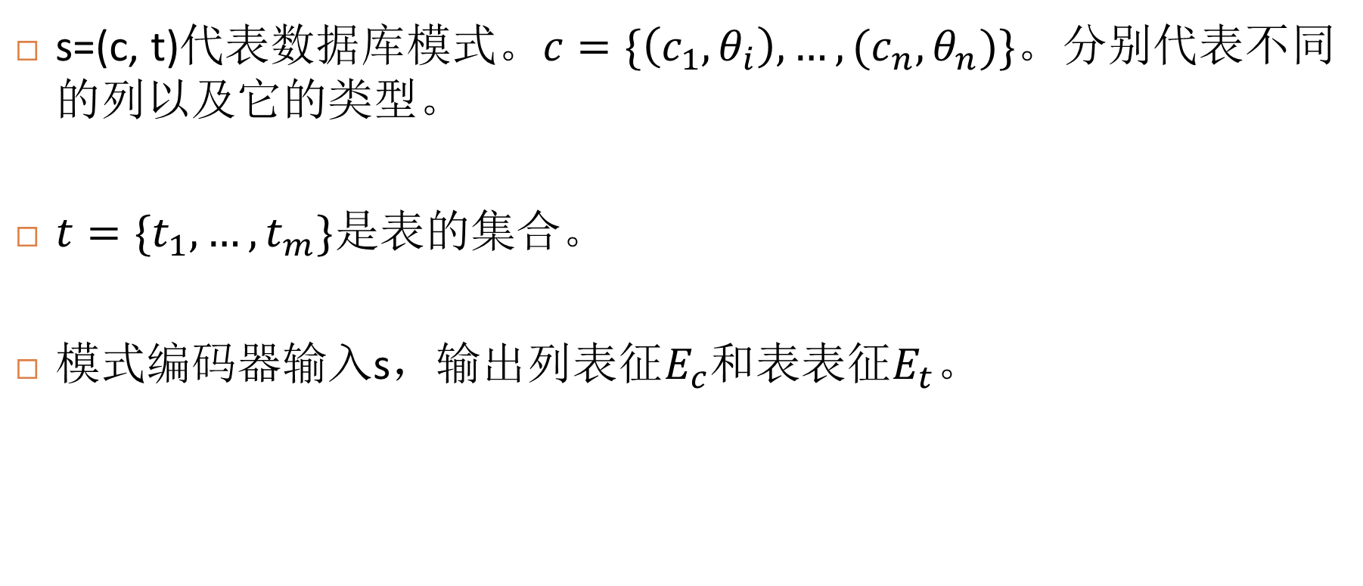
Schema Encoder
s=(c, t)代表数据库模式。$c=\{\left(c_{1},θ_{i}\right),…,(c_{n},θ_{n})\}。$分别代表不同的列以及它的类型。
$t=\{t_{1},…,t_{m}\}$是表的集合。
模式编码器输入s，输出列表征$E_{c}和$表表征$E_{t}。$

Slide 11
Decoder
目的是为了得到SemQL语句，使用基于语法分析的解码器。
根据上下文无关文法构建语法树，包含三个步骤：
Apply rule
Selecttable
Selectcolumn
语法解析过程中遇到Selectcolumn的情况使用memory augmented 的指针网络来在合成SemQL 的过程中选择列。
对于selecttable的情况也是类似。

Slide 12
Coarse-to-fine
作者后来应用了coarse-to-fine framework 将SemQL查询的解码过程分解为两个阶段，在第一阶段，skeleton decoder输出SemQL查询的骨架。然后，细节解码器通过选择列和表来填充skeleton中缺少的细节。最后得到SQL查询。

Slide 13
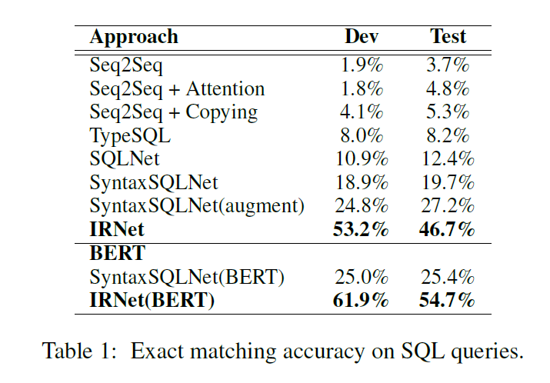
实验

Slide 14
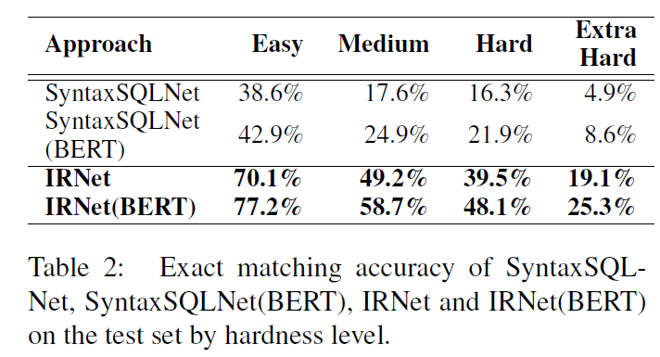
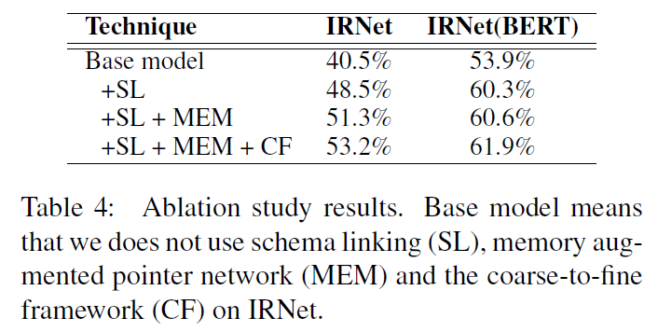
实验

Slide 15
THANKS!

